Slide 1
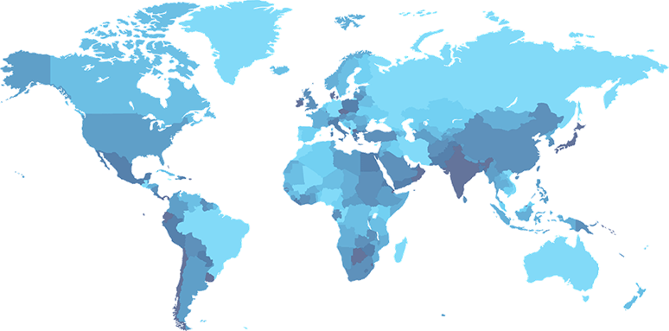
КСО по методическим цепочкам на уроках географии

Slide 2
Формы обучения
КСО «+» и «-»
Классно-урочная
«+» и «-»

Slide 3
Классно-урочная система

Slide 4
КСО

Slide 5
Методические цепочки
«Изучаю один – проверяю»
«Совместно изучаю – проверяю»
«Учусь – учу другого»

Slide 6
Структура методической цепочки
I. Уяснение (изучаю один или в паре).
II. Отработка с опорой на материальные объекты, модели, источники информации, осуществляемая во внешней речи (в паре).
III. Отработка без опоры, осуществляемая во внешней речи другому (в паре).
IV. Отработка без опоры, осуществляемая во внешней речи себе (проговариваю сам себе).
V-VI. Отработка без опоры, осуществляемая во внутренней речи. Умственные действия без опоры на речь (отработка на оценку).

Slide 7
Пример методической цепочки
«Изучаю один – проверяю»
География 6 класс
Тема урока
«Градусная сеть на глобусе и картах»
МЦ

Slide 8
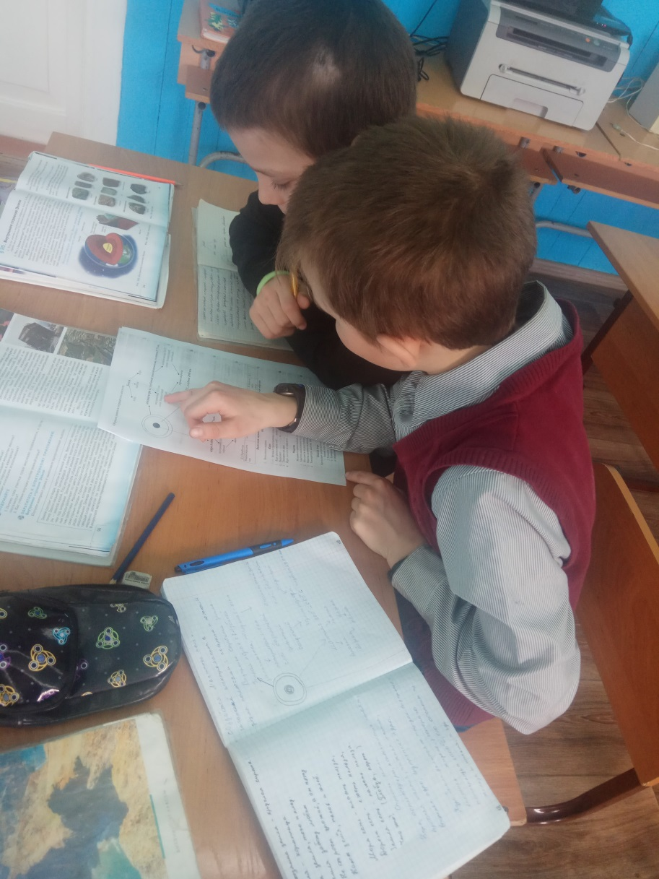
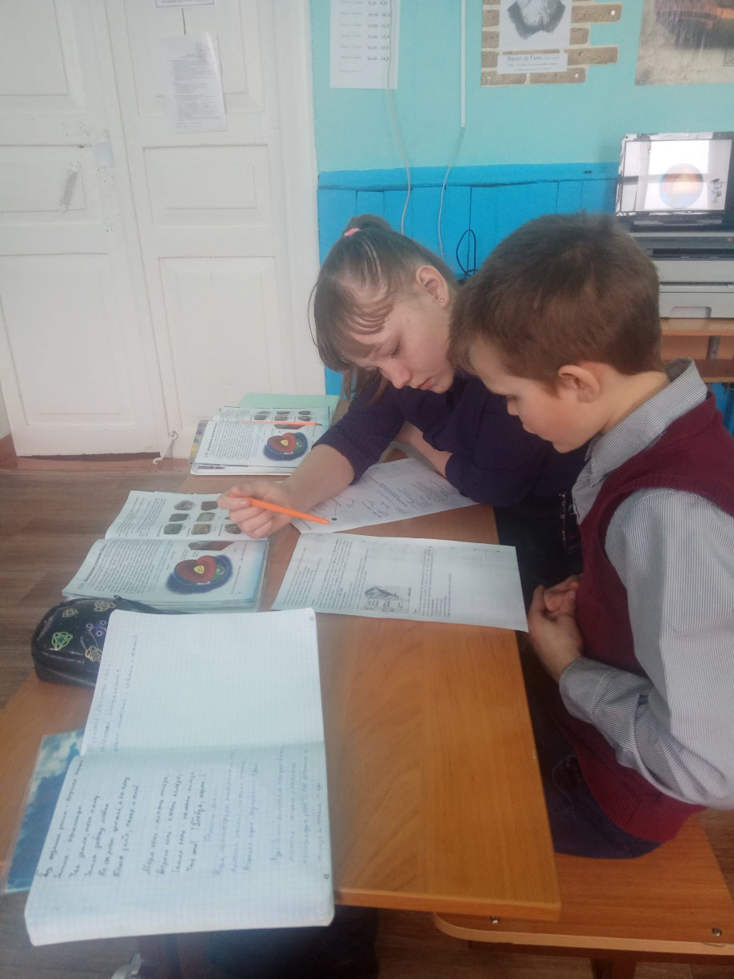
Фрагменты работы
География 5 класс

Slide 9
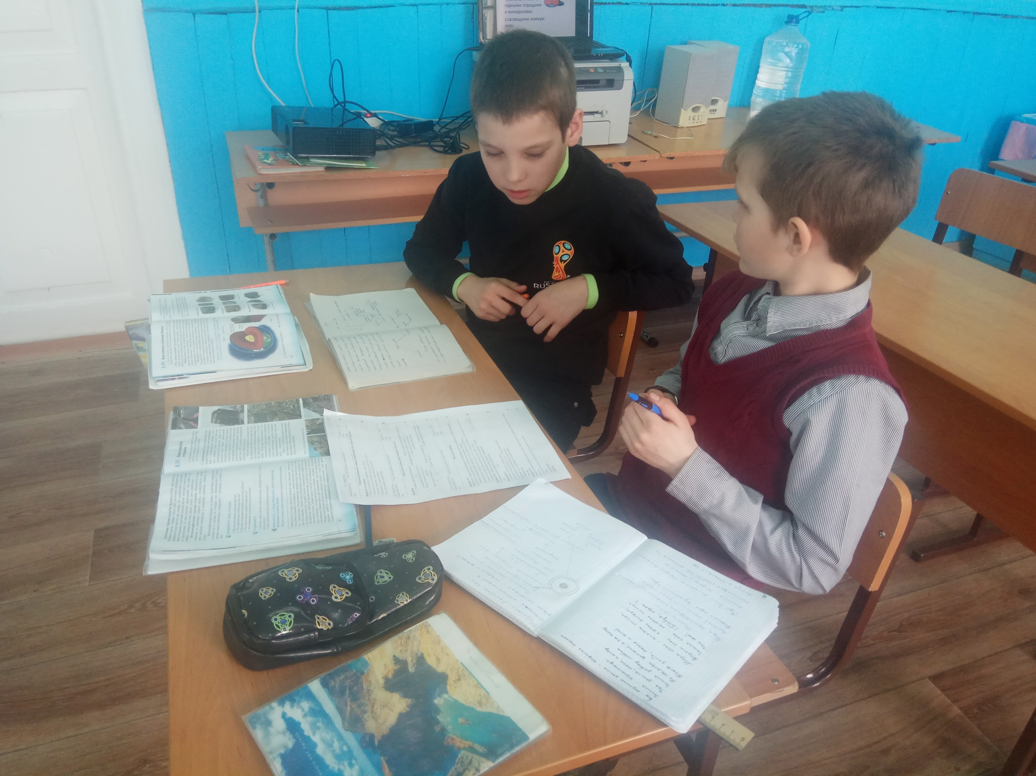

Slide 10
О, сколько нам открытий чудных Готовят просвещенья дух И опыт, сын ошибок трудных, И гений, парадоксов друг, И случай, бог изобретатель.

